Slide 1

Sfide educative nella famiglia e nel mondo della scuola oggi
Congresso Eucaristico Diocesano
“VOI STESSI DATE LORO DA MANGIARE”
Eucaristia e città degli uomini
Le attese degli uomini – Analisi della situazione locale
Assemblea interparrocchiale
di Borgo Panigale
Bologna, 12 febbraio 2017
Prof. Andrea Porcarelli
Università di Padova

Slide 2
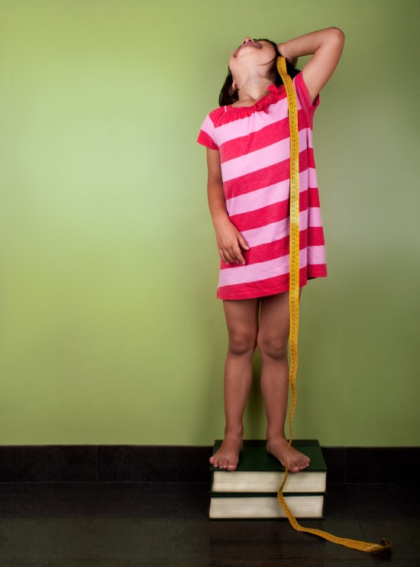
Il difficile mestiere di crescere in un tempo di incertezza
Sfide della società tecnologica
Rischio di deriva funzionalista
Sfide educative
in senso stretto

Slide 3
Le sfide della società tecnologica
Modificato rapporto con lo spazio e il tempo
Obsolescenza delle competenze (spec. nei settori tecnici)
“Immaginario tecnologico”
Illusione di un dominio “dispotico” sulla realtà
Una razionalità “misurante” più che “misurata”
L’immagine (sul piano antropologico) dell’uomo-macchina

Slide 4
Il rischio di una deriva «funzionalista» nei sistemi formativi
Evoluzione dei sistemi formativi (flessibili, policentrici)
Cresce la dimensione interculturale
L’educazione un «tesoro» … in che senso?
Cresce la necessità di imparare ad apprendere per tutta la vita, «in funzione» della società della conoscenza
Anche quando si parla di «certificazione delle competenze» ci possono essere differenti prospettive: funzionalista o personalista

Slide 5

Le sfide educative in senso stretto
Crisi valoriale di una società “eticamente neutra”
Difficoltà di trovare una «paideia condivisa»
Crisi della «autorità educativa» (e delle connesse responsabilità)

Slide 6
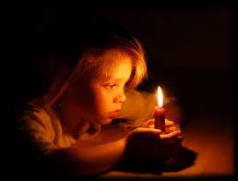
La speranza come «anima» dell’educazione
L’educazione come formazione integrale della persona
Anima dell’educa-zione è una speranza affidabile

Slide 7
Educazione come formazione integrale della persona
L’educazione è quel processo intenzionale che tende a formare nell’educando degli abiti ordinati di vita morale, assicurandogli un possesso quanto più è possibile largo e ricco di libertà e l’uso retto e spedito di essa (G. Corallo, La pedagogia della libertà …, cit. in Porcarelli, 2012).
Un processo a termine
Che necessita di una guida autorevole
Mirando ad una sempre maggiore autonomia della persona

Slide 8
La speranza è anima dell’educazione
«Anima dell’educazione … può essere solo una speranza affidabile» (Educ. Alla vita buona del Vang., n. 5)
Speranza nell’umanità («educabile» per natura)
Speranza nella persona educabile (ci si affida alla sua libertà)
Speranza nei confronti della vita («un essere che esiste volentieri»)
Speranza nei confronti di ciascuna persona (al di là dei segnali di ritorno)

Slide 9

In una logica di sussidiarietà tra comunità ecclesiale e società civile
Uno sguardo al territorio
Che fare come comunità?

Slide 10
Uno sguardo alle realtà educative del territorio (Quartiere Borgo-Reno)
Un tessuto ricco di istituzioni scolastiche statali/comunali
8 asili nido (398 posti), 14 scuole dell’infanzia comunali, 2 scuole dell’infanzia statali, 11 scuole primarie statali, 4 scuole secondarie di I grado statali,
Meno forte è l’iniziativa della società civile
Nidi privati e piccoli gruppi educativi (157 posti), 4 scuole dell’infanzia paritarie, 2 scuole primarie paritarie
Servizi sociali e assistenziali per i minori …
Il capitolo è complesso, in ogni caso vi sono alcuni indicatori interessanti, con la copertura complessiva di un centinaio di minori tra servizi residenziali, semiresidenziali e assistenza domiciliare, senza contare gli affidi familiari.

Slide 11
Alcuni progetti attivi nel Quartiere
(sul fronte educativo)
Metodologia dichiarata: «Community lab» (welfare partecipato con attivazione di associazioni e reti sociali, ascolto e sollecitazione del volontariato)
Una barca viola … piena di cose per ragazzi e R…estate giovani → azioni di qualificazione del tempo libero di ragazzi/adolescenti, laboratori musicali, attività sportive
Community lab inverno per le scuole →Laboratori realizzati presso le scuole Volta, da associazioni aderenti al progetto Community lab
Barcolor →realizzato con la partecipazione di giovani peer educators, Educativa di Strada, centro Sociale Rosa Marchi e scuole Dozza su «bisogni espressi dalle famiglie»

Slide 12
Progetto adolescenti → Attività che integrano mondi scolastici ed extrascolastici, anche al fine di limitare la dispersione, implementare competenze sociali e relazionali e di cittadinanza attiva, prevenzione delle dipendenze, lotta al bullismo. Supporto alle famiglie mediante percorsi di formazione e crescita alla genitorialità.
Fai la cosa giusta, W l’amore, Atoms → Si tratta di progetti cittadini, realizzati a livello locale con il supporto di vari partner (associazioni ed istituzioni varie).
Ricominciare dalla comunità delle famiglie a Villa Pallavicini → in collaborazione con la Fondazione Gesù Divino Operaio (GDO), rivolto ai ragazzi da 6 a 14 anni, residenti a Villa Pallavicini (supporto allo studio, formazione al volontariato, ecc.)
Scuole aperte →percorso estivo per 45 ragazzi, in collaborazione con le associazioni del territorio.
Palla ai giovani → torneo di calcetto in collaborazione con le strutture sportive

Slide 13

Che fare come comunità ecclesiale?
Essere interlocutori attivi per gli enti locali
Porre un argine ad eventuali azioni diseducative
Farsi carico di bisogni educativi «nascosti»

Slide 14
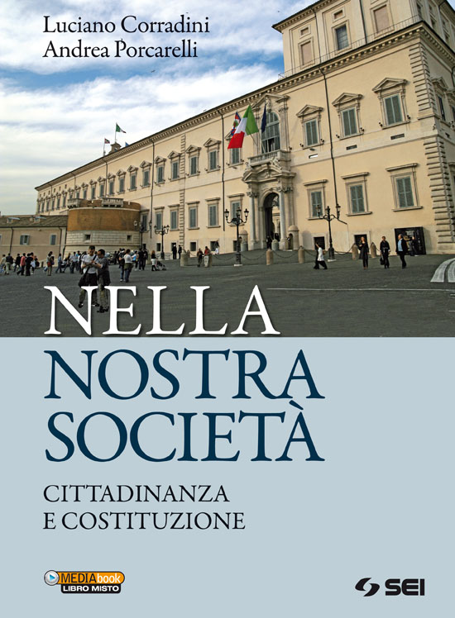

Consigli di lettura per approfondire
Corradini L., Porcarelli A., Nella nostra società. Cittadinanza e costituzione, SEI, Torino 2012
I temi dell’educazione alla cittadinanza (Cittadinanza e costituzione), vengono presentati in modo agile, adatto agli studenti della secondaria di secondo grado, ma utile anche per gli insegnanti. Fondato su una prospettiva personalista il testo offre moltissimi agganci con una visione sapienziale della vita.
Porcarelli A., Educazione e politica. Paradigmi pedagogici a confronto, FrancoAngeli, Milano 2012
Misurandosi con l’emergenza educativa del nostro tempo ed una lettura attenta delle condizioni socio-politiche in cui si svolge, il testo va alle radici di una possibile «risposta pedagogica», confrontandosi con otto testimoni significativi, di cui presenta l’intreccio tra visione dell’uomo, visione della società, educazione e politica.

Slide 15
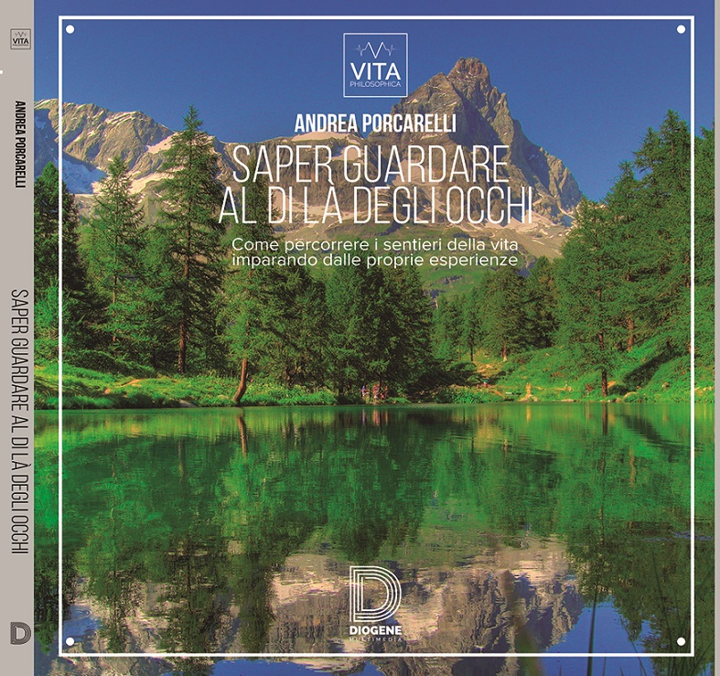
Un testo «speciale»
Scritto con stile narrativo, per parlare (attraverso la metafora del cammino, specialmente in montagna) del percorso di apprendimento a partire dalle proprie esperienze

Slide 16
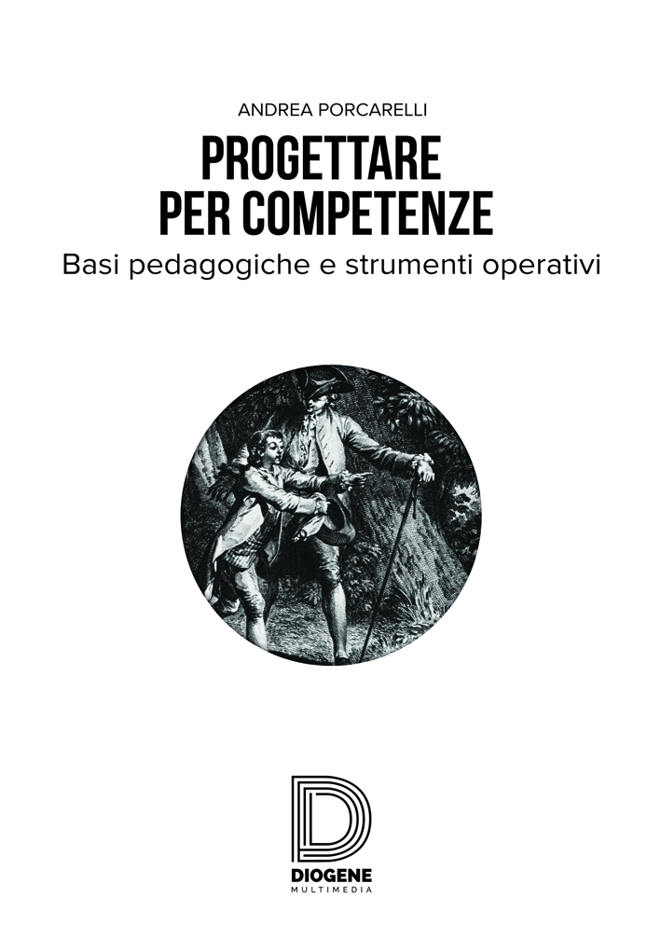
Un testo specifico per insegnanti
- Porcarelli A., Progettare per competenze. Basi pedagogiche e strumenti operativi, Diogene Multimedia, Bologna 2016
Si tratta di uno strumento di lavoro, per insegnanti e dirigenti scolastici, in cui si presentano i diversi modelli di progettazione per competenze, collocandoli sullo scenario del dibattito internazionale (OCSE, UE). La seconda parte del volume è interamente dedicata alla presentazione delle logiche per la creazione di strumenti di lavoro (schede per l’analisi riflessiva e l’osservazione sul campo), con alcune griglie e bozze a titolo esemplificativo.

Slide 17

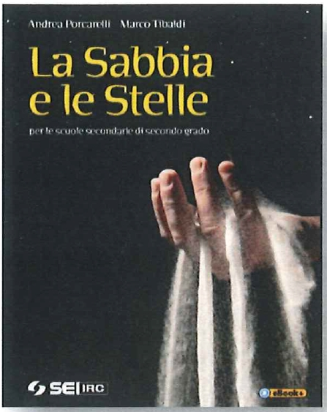
Per ripensare la propria formazione cristiana
- Porcarelli A., Tibaldi M., La sabbia e le stelle SEI, Torino 2014
Si tratta di un Manuale per l’Irc, per le scuole secondarie di secondo grado, ricco di materiali «on line» per approfondire. Nel testo si trovano – oltre a tutti i temi biblici e teologici a cui fanno riferimento le Nuove Indicazioni per l’Irc – anche un dossier sulle sette, un dossier sulla bioetica, un dossier sul volto di Gesù nell’arte, una corposa parte di Storia della Chiesa ed una parte etica in cui sono sviluppati con particolare cura i riferimenti alla legge morale naturale e alla dottrina sociale della Chiesa.

